Slide 1
Название проекта
Решение проблемы тестирования косметики, медицинских препаратов на животных с целью перехода на искусственные тесты
Бусова Анжелика, Рязанова Юлия, Барышева Кристина, Соколова Ксения, Ясакова Анастасия
Группа био-3

Slide 2
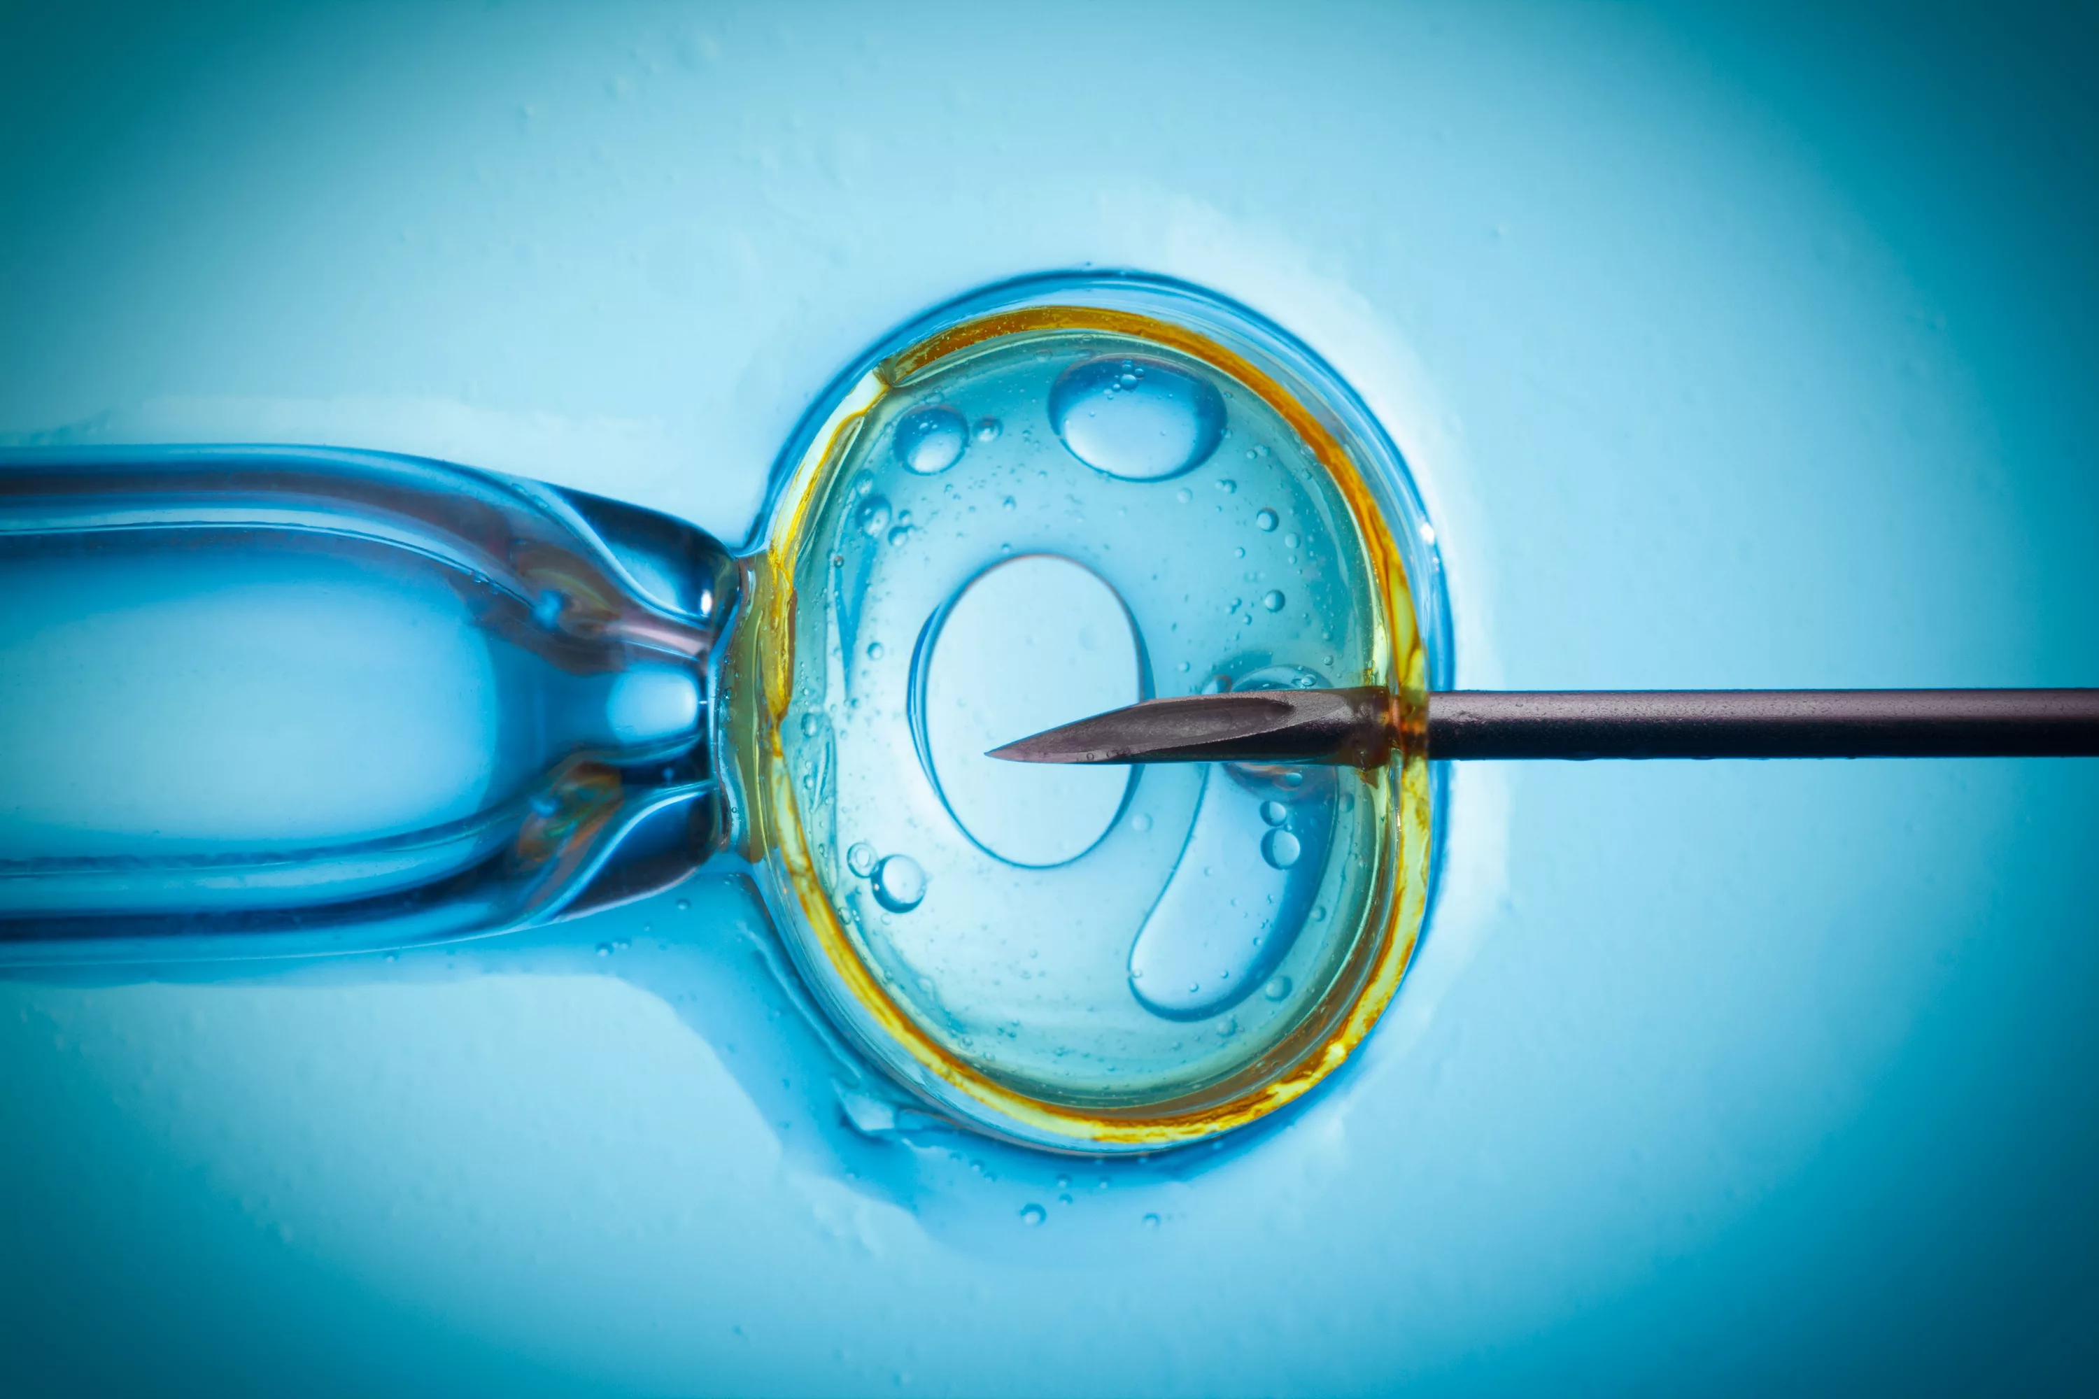
Актуальность проекта
Наш проект актуален, так как в нашем современном мире активно идет тестирование всех химически произведенных товаров на животных. Мы как биологи хотим разобраться в этой проблеме и найти альтернативные варианты. Есть люди, которые любят животных и даже могут не купить продукцию, которая на них тестируется, но есть и те которые не против этого. Поэтому эта тема актуальна ведь можно сделать счастливыми и тех и тех людей.

Slide 3
Проблема
Проблема клиента, которую вы решаете.
Так как наши клиенты это люди с сознательного возраста до старости, то мы решаем этическую проблему. Так же для многих производств находим альтернативные варианты для тестирования.

Slide 4
Решение
Что вы предлагаете, уникальные преимущества и выгоды для клиента.
Тест «in vitro» воссоздание в искусственных условиях клеток кожи и проводить тесты на них. Исследования проводятся в пробирках, они значительно удешевляют общую стоимость тестов и позволяют сохранить тысячи жизней;
Специальные тренажеры, созданные компанией SynDaver, позволяет имитировать свойства живой ткани;
Группы добровольцев (обязательно застрахованных).
Компьютерное моделирование (in silico). Этот метод предполагает молекулярное моделирование. Устройство “органа-на-чипе”- системы микротрубочек, внутренняя поверхность которых выстлана клетками любого человеческого органа, погруженных в инженерное микроокружение.

Slide 5


Рынок
Рынок, на котором вы работаете, его объем, рост и уровень конкуренции.
Рынок продажи культивированных клеток кожи является относительно новым и быстрорастущим сектором. Объем этого рынка оценивается в несколько миллиардов долларов и ожидается его дальнейший рост.
Однако, уровень конкуренции на рынке также значителен. Существует несколько крупных компаний, которые уже занимаются производством и продажей культивированных клеток кожи. Они имеют устоявшиеся клиентские базы и широкую сеть распространения (BIOCAD, SkyGen).

Slide 6
Бизнес-модель
Бизнес-модель – как вы зарабатываете или планируете.
Культивированные клетки используются при разработке косметических средств по уходу за кожей. Мы можем создать свой собственный бренд уходовой косметики или сотрудничать с существующими компаниями, чтобы поставлять им культивированные клетки кожи.

Slide 7
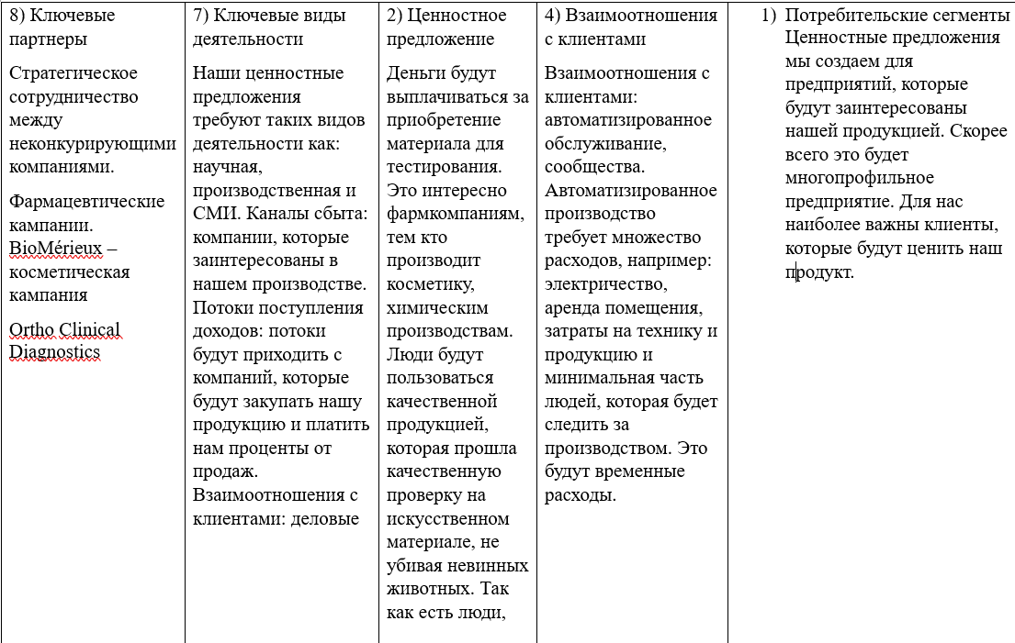
Текущие результаты
Текущие результаты: успешные кейсы, клиенты или предварительные договоренности, привлеченные инвестиции и др.

Slide 8
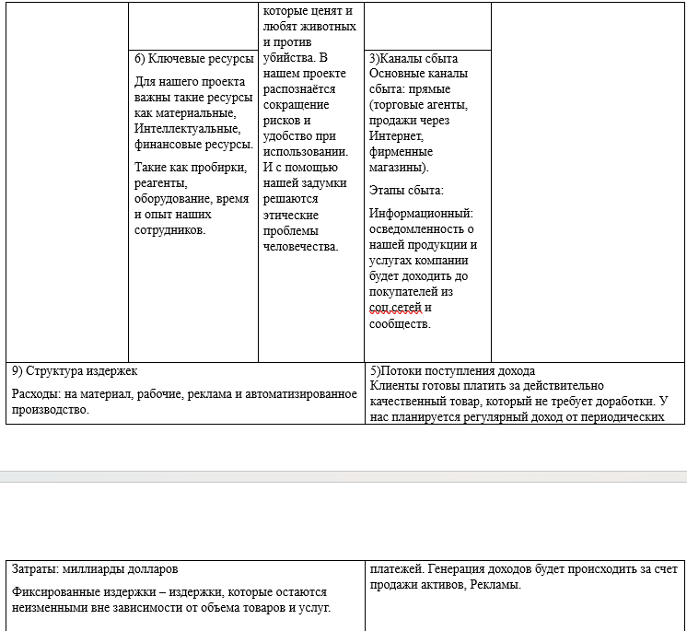

Slide 9
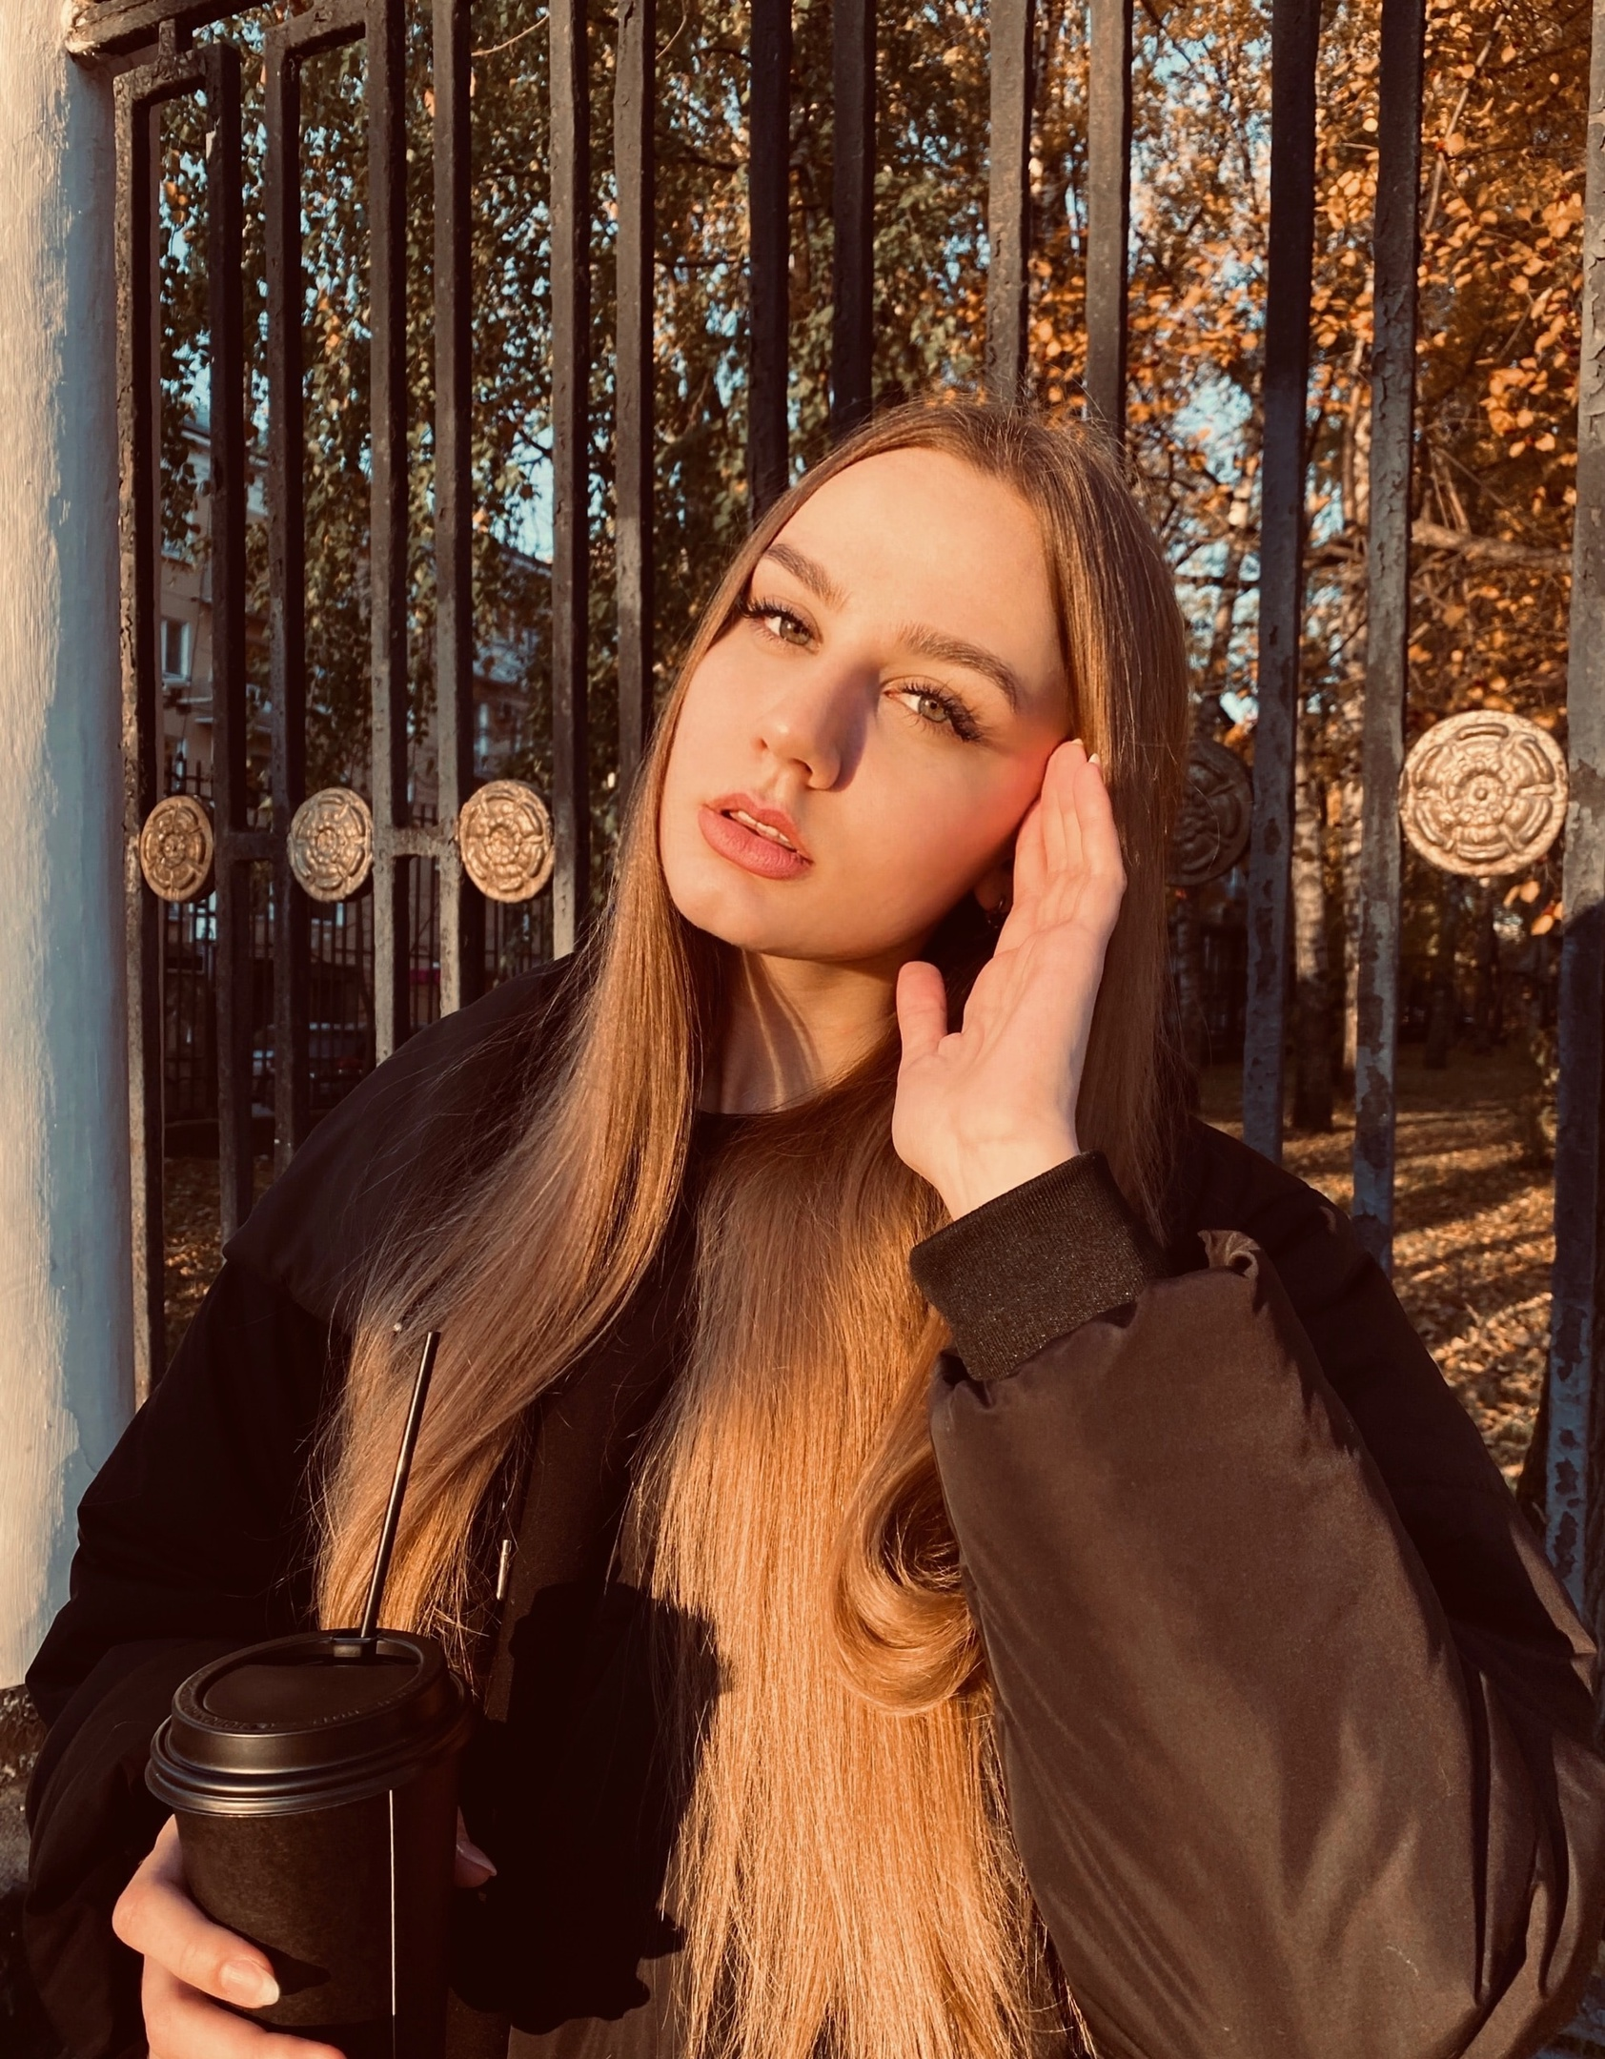
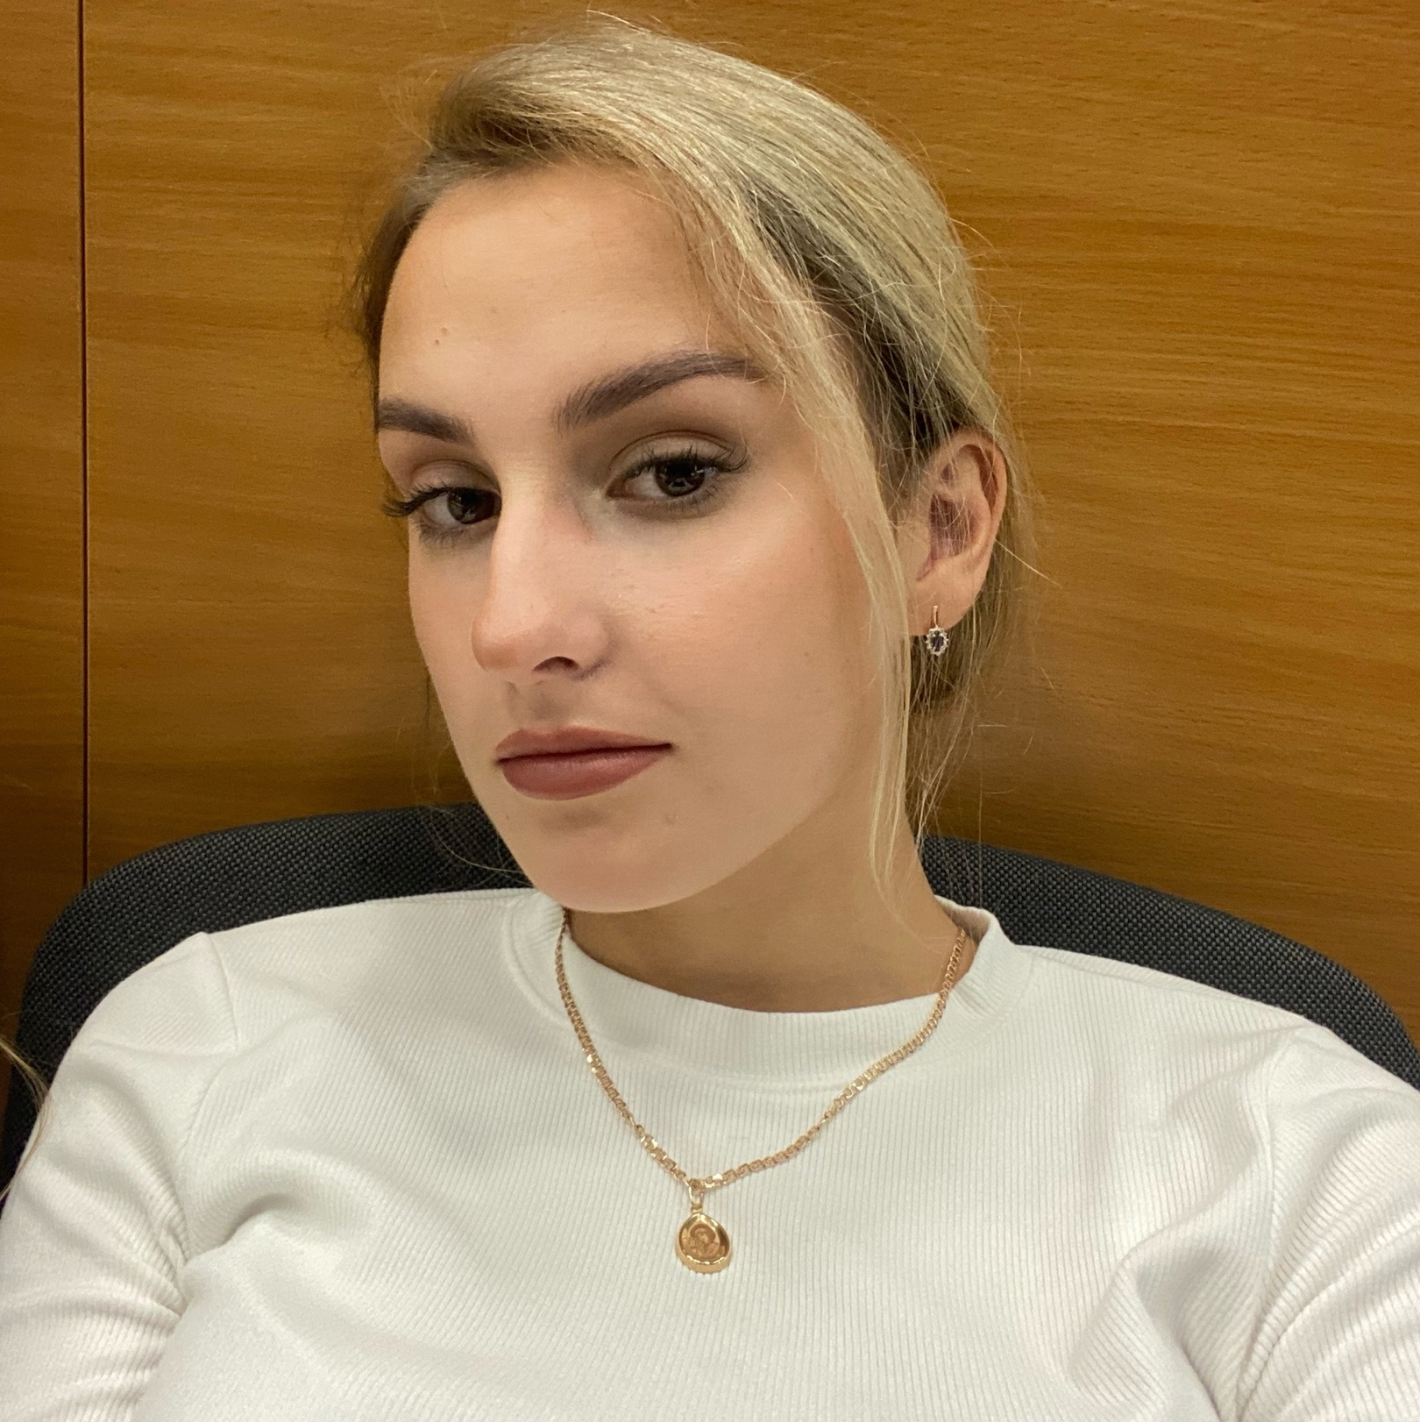
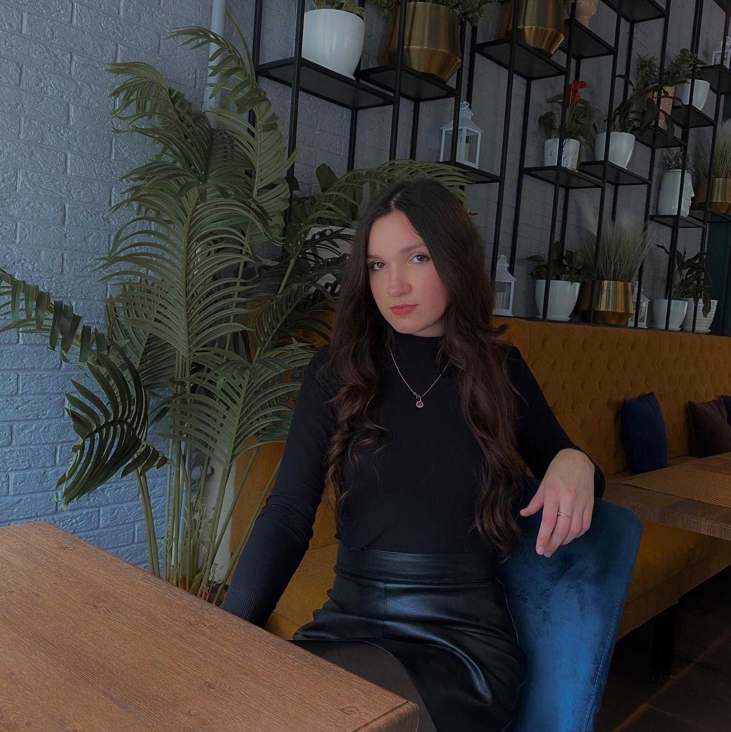
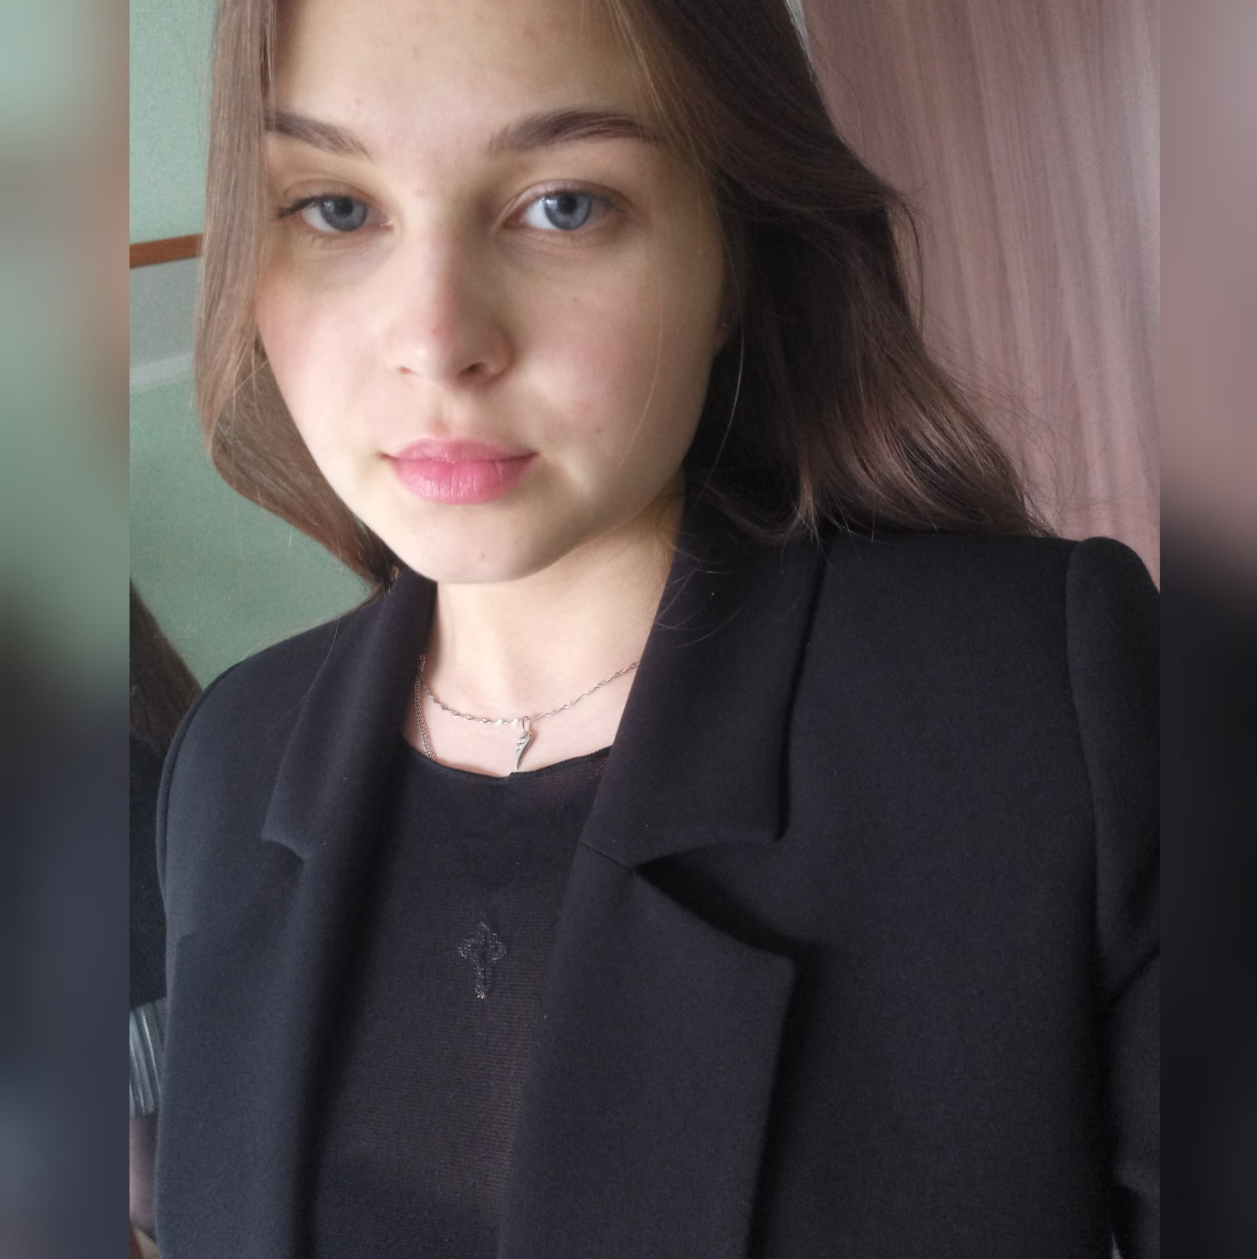
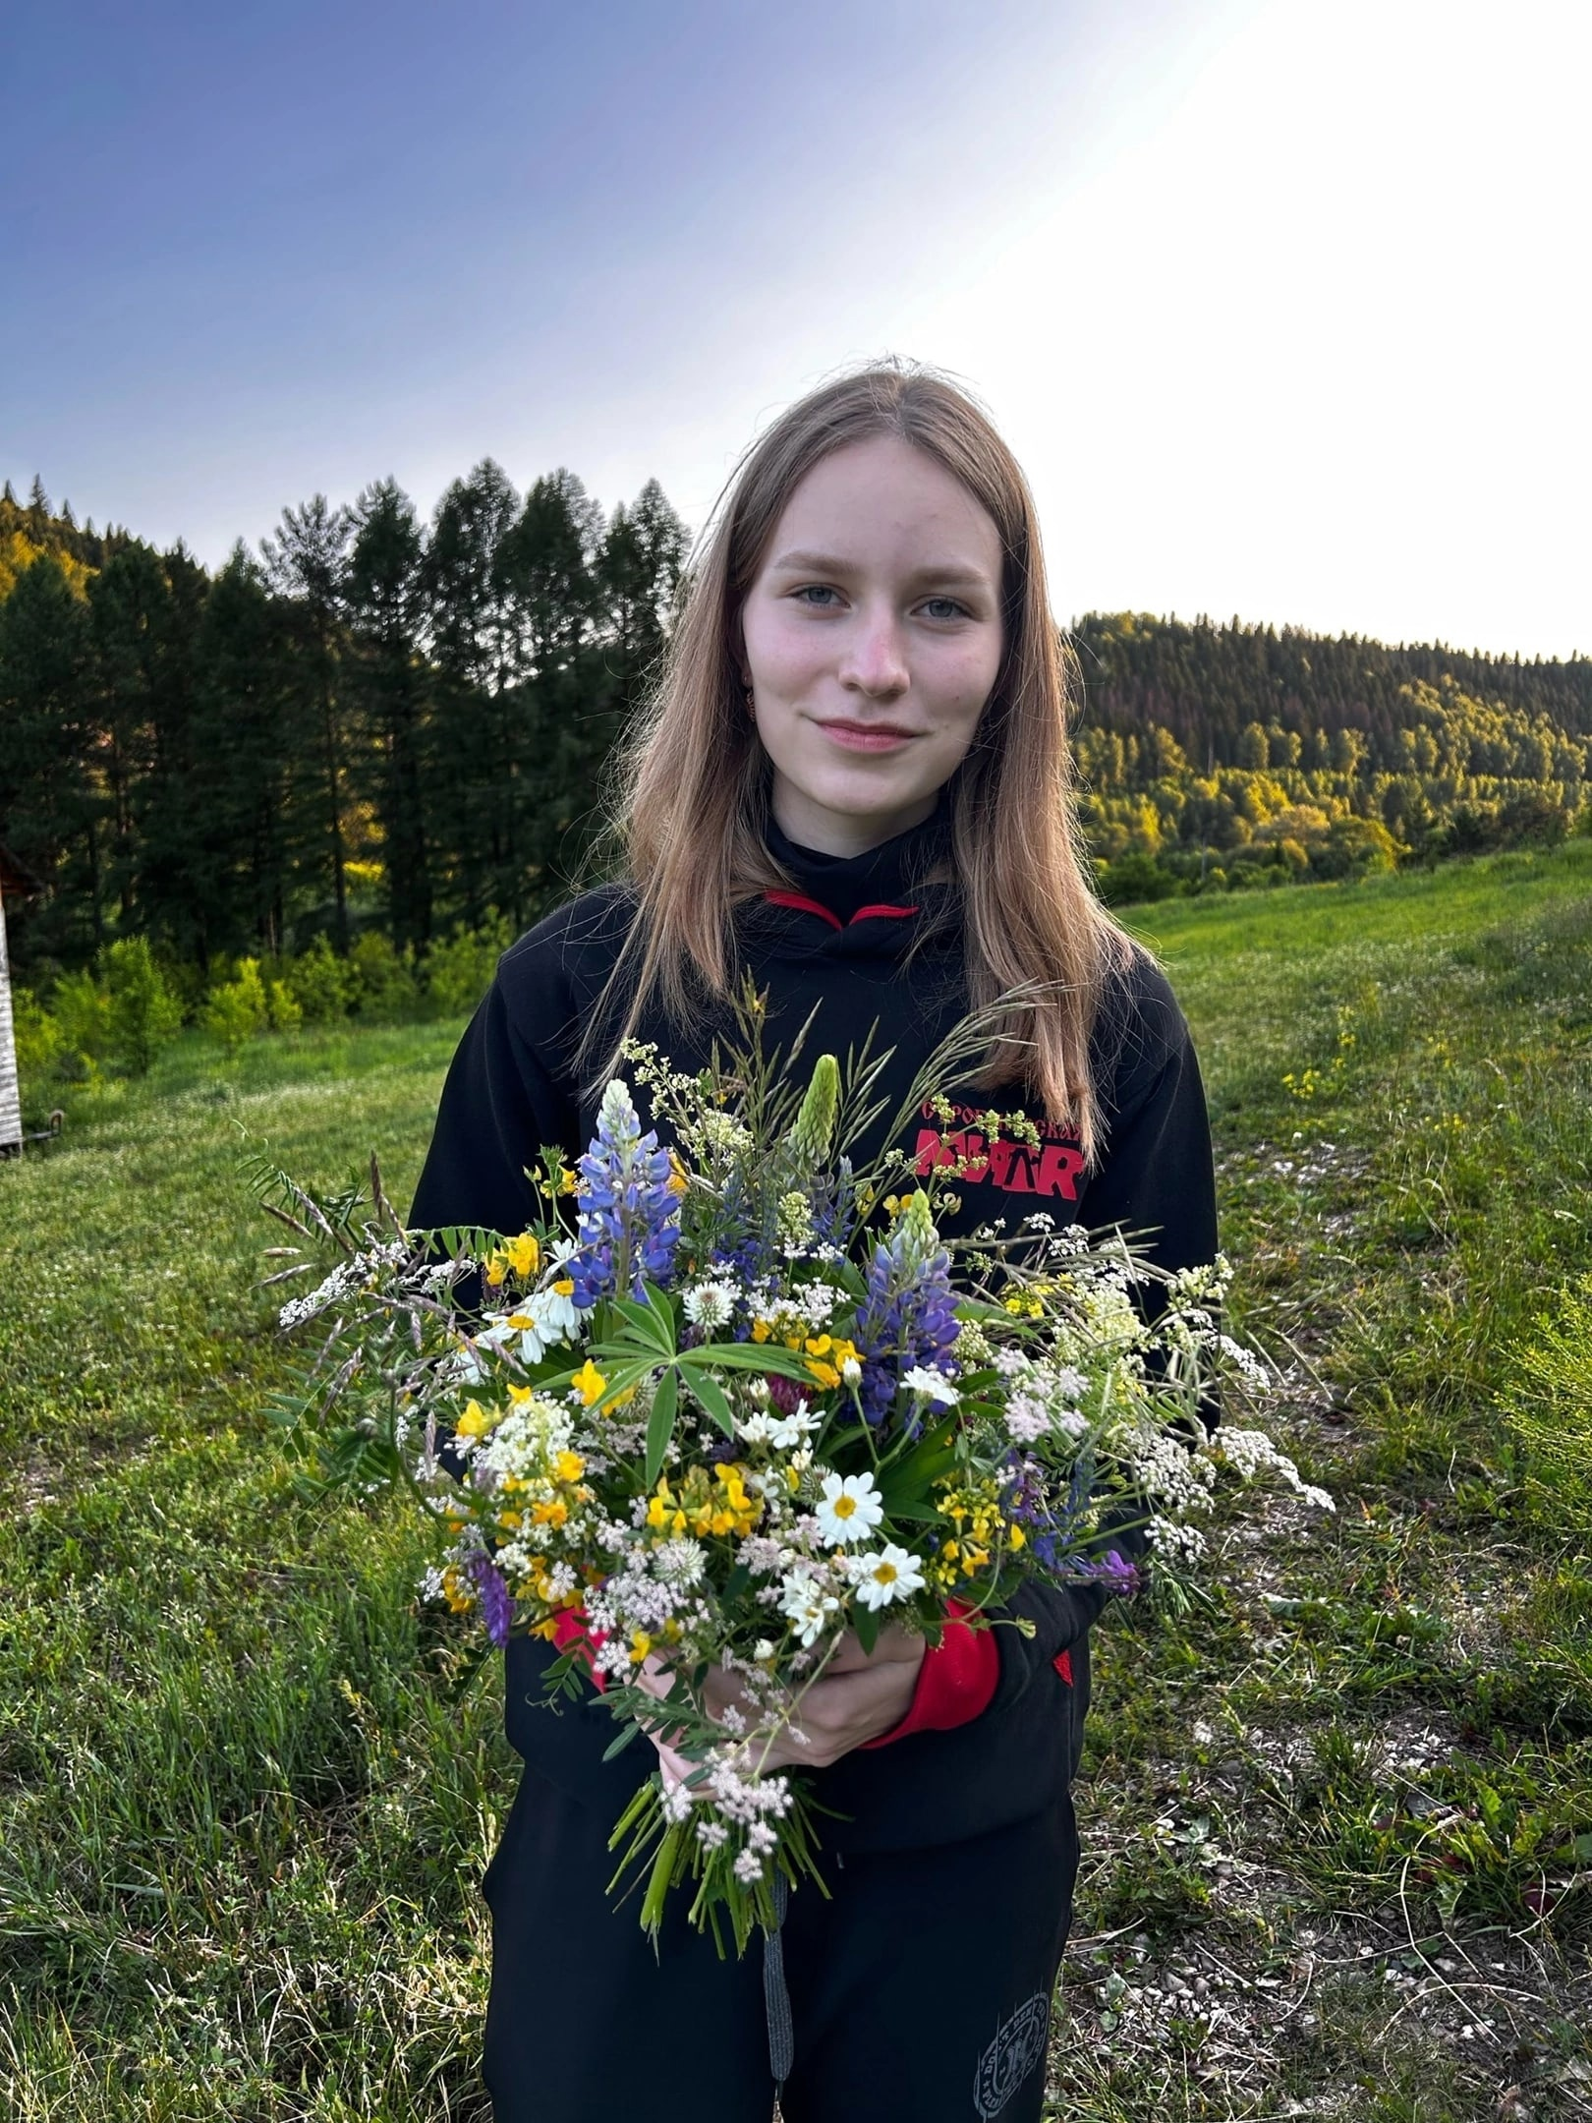


Команда
Ключевые члены ваше команды (CEO, CTO и СMO), опыт и компетенции;
Соколова Ксения
Рязанова Юлия
Ясакова Анастасия
Бусова Анжелика
Барышева Кристина
Коммуникатор.
Освещение проблемы в СМИ. Презентация проекта общественности.
Официальный руководитель команды.
Формирует планы, собирает команду для обсуждения.
Финансист.
Распределение, планирование средств для закупки материала.
Маркетолог.
Предложение потребителям альтернативных методов тестирования.
Инженер проекта.
Проектирование тестовых моделей.

Slide 10
Планы развития
Планы развития, потребности и предложение для того, кому вы адресуете презентацию.
Это будет интересно зоозащитникам, которые отстаивают права животных
Также это будет интересно тем брендам, которые ищут альтернативу тестирования косметики на животных; бренды, которые хотят удостоверится в качестве своего изготовляемого продукта

Slide 11
Контакты
Сайт
Телефон
email
+7 (___) ___-__-__

